Slide 1


Slide 2





1 ВОПРОС/ÎNTREBARE
Надо переходить на ...
Закончите одним словом название мероприятия, в
котором приняли участие редактор журнала об
автомобилях и эксперт в области изменения климата.
E timpul să trecem la…
Finisați printr-un cuvânt denumirea evenimentului, la care
au participat editorul unei reviste auto și un expert în
domeniul schimbărilor climatice.
1 ОТВЕТ/RĂSPUNS – 1 БАЛЛ/PUNCT

Slide 3

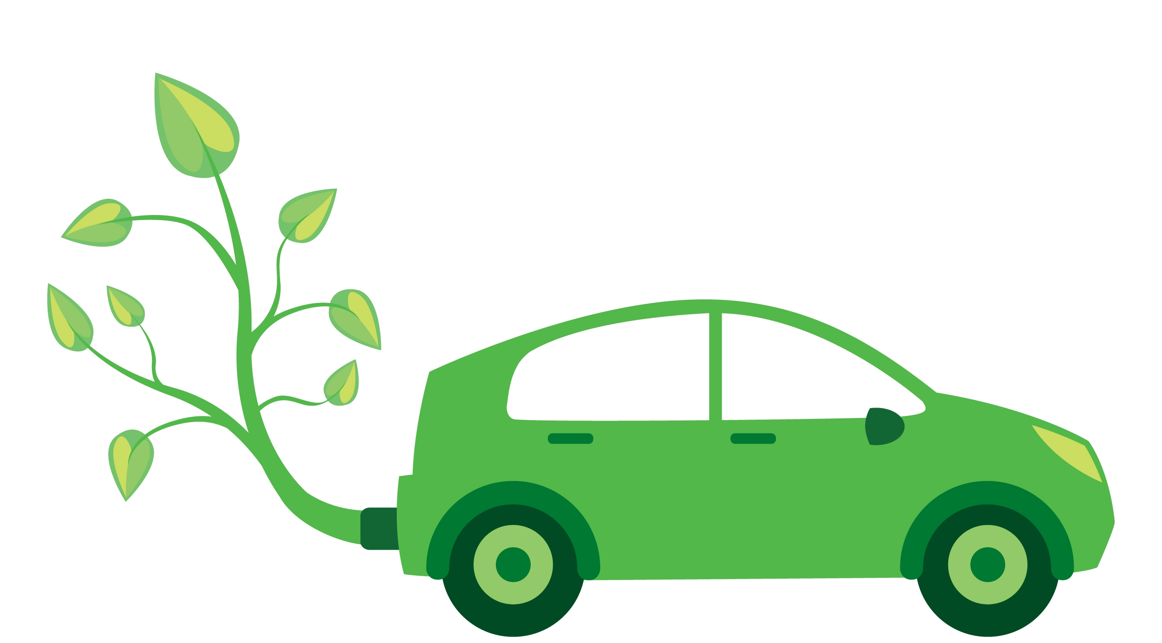

1 ОТВЕТ/RĂSPUNSUL
Зелёный /
Verde
1 ОТВЕТ/RĂSPUNS – 1 БАЛЛ/PUNCT

Slide 4
2 ВОПРОС/ÎNTREBARE
Плакать не надо, ведь уже сегодня мы можем перейти на
более экологический вид энергии! Например, в Калифорнии
компания, которая выращивает ИКС, использует его сок как
сырьё для биогаза. Назовите ИКС.
Nu este cazul să plângeți! Putem trece chiar azi la forme de
energie ecologice! De exemplu, în California activează o
companie ce se ocupă de recoltarea Ei. Iar sucul îl folosește
drept materie pentru biogaze. Ce este EA?
1 ОТВЕТ/RĂSPUNS – 1 БАЛЛ/PUNCT

Slide 5
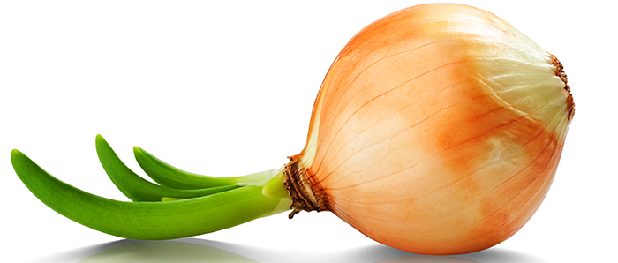
2 ОТВЕТ/RĂSPUNSUL
Лук /
Ceapa
1 ОТВЕТ/RĂSPUNS – 1 БАЛЛ/PUNCT

Slide 6
3 ВОПРОС/ÎNTREBARE
Один из способов добычи чистой энергии
придумали ещё в Персии в IX веке. Правда,
тогда использовали паруса.
На чём их устанавливали?
O metodă de producere a energiei curate a fost
inventată încă în sec. IX în Persia. Ce-i drept, atunci
se folosea pânza. Unde era amplasată aceasta?
1 ОТВЕТ/RĂSPUNS – 1 БАЛЛ/PUNCT

Slide 7
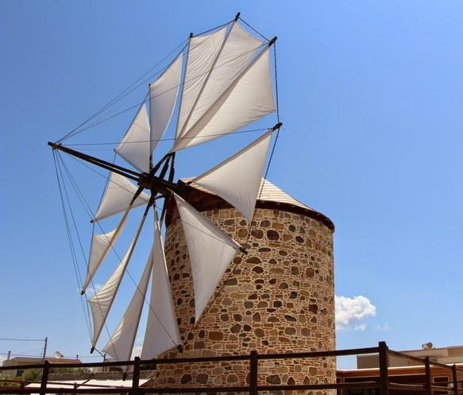
3 ОТВЕТ/RĂSPUNSUL
Мельницы /
Pe morile de vânt
1 ОТВЕТ/RĂSPUNS – 1 БАЛЛ/PUNCT

Slide 8
4 ВОПРОС/ÎNTREBARE
Ученики из села Вережень придумали приспособление: они
разрезали глобус, отделали внутри кусочками ЕГО, а сверху
прикрепили держатель. Использовав приспособление во
время экскурсии, ребята сумели накормить одноклассников.
Назовите ЕГО.
Elevii din satul Verejeni au inventat un dispozitiv: au tăiat un glob
în jumătate și l-au căptușit din interior cu cioburi de EA. Folosind
dispozitivul în timpul unei excursii, aceștia au reușit chiar să
gătească mâncare. Ce este EA?
1 ОТВЕТ/RĂSPUNS – 1 БАЛЛ/PUNCT

Slide 9
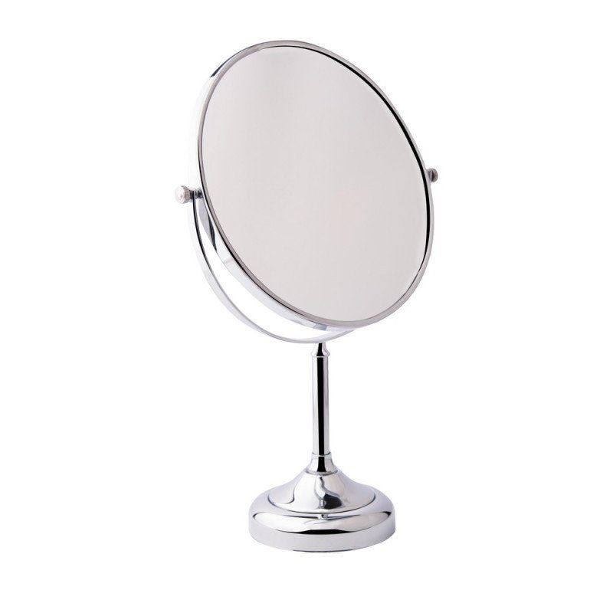
4 ОТВЕТ/RĂSPUNSUL
Зеркало /
Oglinda
1 ОТВЕТ/RĂSPUNS – 1 БАЛЛ/PUNCT

Slide 10
5 ВОПРОС/ÎNTREBARE
***NERGY
В 2018 году 14-летняя школьница Рейхан Джамалова попала в список
Forbes «30 до 30». Её стартап предлагает производить электричество
при помощи падающей воды. Какие три буквы мы пропустили в
названии стартапа?
În anul 2018 eleva de doar 14 ani Reyhan Jamalova a fost inclusă în topul
Forbes ”30 under 30”. Startup-ul acesteia presupune producerea
electricității cu ajutorul apei căzătoare. Care 3 litere au fost omise din
denumirea engleză a startup-ului?
1 ОТВЕТ/RĂSPUNS – 1 БАЛЛ/PUNCT

Slide 11

5 ОТВЕТ/RĂSPUNSUL
Rai
1 ОТВЕТ/RĂSPUNS – 1 БАЛЛ/PUNCT

Slide 12
6 ВОПРОС/ÎNTREBARE
Архитекторы предложили в местах большого скопления
людей установить плиты, при ходьбе по которым будет
вырабатываться энергия. В статье это назвали «ИКС города».
ИКС есть у каждого: при ходьбе он нормальный, а при беге
увеличивается. Назовите ИКС.
Arhitecții au propus instalarea dispozitivelor speciale în locuri
aglomerate. Acestea vor genera energie când cineva va păși pe ele.
Într-un articol acest proces a fost denumit ”X-ul orașului”. Fiecare din
noi are X, care, apropo, crește în timp ce alergăm. Numiți X-ul.
1 ОТВЕТ/RĂSPUNS – 1 БАЛЛ/PUNCT

Slide 13

6 ОТВЕТ/RĂSPUNSUL
Пульс /
Puls
1 ОТВЕТ/RĂSPUNS – 1 БАЛЛ/PUNCT

Slide 14
7 ВОПРОС/ÎNTREBARE
Сегодня ЕГО не рассматривают как источник альтернативной
энергии. Дело в том, что для ЕГО производства требуется
больше энергии, чем можно получить от его использования.
Шутят, что Менделеев ставил на первое место не семью,
а именно ЕГО. Назовите ЕГО.
Astăzi EL nu este considerat o sursă de energie alternativă, deoarece
producerea sa necesită mai multă energie, decât poate fi obținută la
folosirea sa. Conform unei glume, primul loc în viața lui Mendeleev
era ocupat nu de familie, ci anume de EL. Numiți-L!
1 ОТВЕТ/RĂSPUNS – 1 БАЛЛ/PUNCT

Slide 15
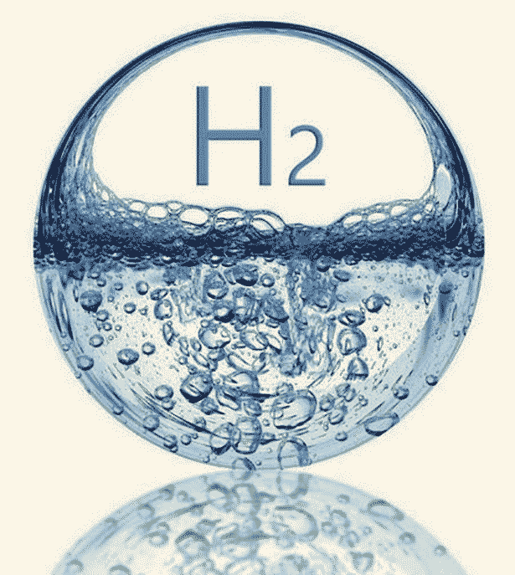
7 ОТВЕТ/RĂSPUNSUL
Водород /
Hidrogen
1 ОТВЕТ/RĂSPUNS – 1 БАЛЛ/PUNCT

Slide 16

BRAVO !

